Slide 1
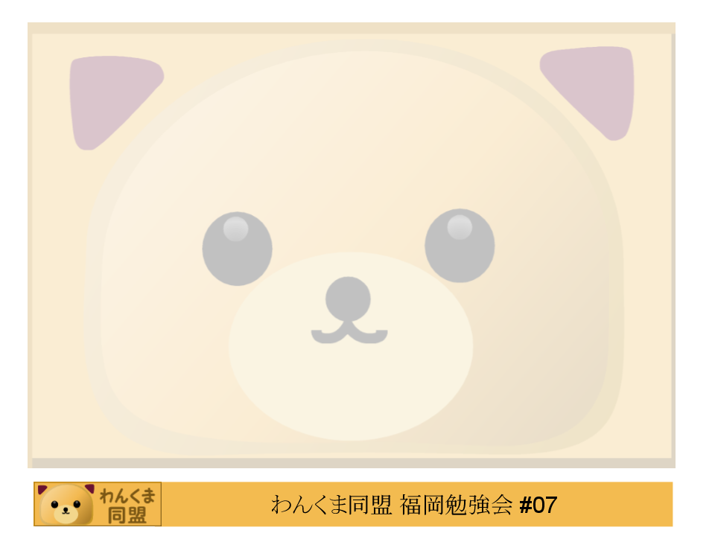
テスト駆動開発を活用する
LV2くまー
2009.5.30 阿部

Slide 2
スピーチの流れ
  テスト駆動開発とは
  テストの基本
  テストケースの指針
  間違いやすいところ、デメリット
  参考

Slide 3
テスト駆動開発とは
  XP プラクティス
  失敗する自動テストを作成する
  天使を味方につける

Slide 4
テストの基本
  単体テストをいつ行うか
  ブラックボックステスト
http://www.friendpaste.com/6XBEivJSH3jXLRPGkgdkeH
  ホワイトボックステスト
http://www.friendpaste.com/2ZWBI4dzjoeygbcIKMFAsn

Slide 5
テストケースの指針

Slide 6
テストケースの指針その１
テストケースの基本パターンは二つ
  正常パターン
http://www.friendpaste.com/xMVz8re2lFLfVezQf6ISP
  例外パターン
http://www.friendpaste.com/7FAlRGk32VCsWmXyNVnnW2

Slide 7
テストケースの指針その２
まずは知りたいことをテストしよう！
http://www.friendpaste.com/6XBEivJSH3jXLRPGkgdkeH
http://www.friendpaste.com/4hQMIc0Ve1Vf4JB8302tSE
とりあえず失敗するケースを書くのもあり
http://www.friendpaste.com/2EJO6xpNK0wC7JJlvBoeHX

Slide 8
テストケースの指針その３
テストはシンプルに
  一つのケースで一つの結果を確かめる
http://www.friendpaste.com/5D11E5WMclCR6rZtUquE2w
http://www.friendpaste.com/1ebU9lvpklKmVyLNvvR8Lu
  必要最低限のインタフェースを心がける
http://www.friendpaste.com/77Rvg0a1Lnc8OAG8J7s0nm
  同じかどうか確かめる

Slide 9
テストケースの指針その４
呼び出し順序がある場合は
アサーションを検討する
http://www.friendpaste.com/56lUSTIewXaRzax5fHIBsu

Slide 10
テストケースの指針その５
テストデータを作ろう！
http://www.friendpaste.com/My8r2VqqAJpWiY7CEW0ed
http://www.friendpaste.com/2LikmtEJD30OKR03G4j4Sx

Slide 11
テストケースの指針その６
いつも同じ結果を確認できるようにする

Slide 12
テストケースの指針その７
バグの再現テストに使用する

Slide 13
間違いやすいところ、デメリット
《間違いやすいところ》
  テストケースを書くことが目的ではない
  テスト駆動開発が品質を保証するわけではない
《デメリット》
  コストがかかる

Slide 14
参考１
『アジャイルプラクティス
達人プログラマに学ぶ現場開発者の習慣 』 第5章 アジャイルなフィードバック
Venkat Subramaniam and Andy Hunt 著 オーム社
『XPエクストリームプログラミング入門 』
ケントベック 著 ピアソンエデュケーション
『コードコンプリート（下） 』 第22章 デベロッパーテスト
Steve McConnell 著 日経BPソフトプレス

Slide 15
参考２
http://b.hatena.ne.jp/hiroaki_abe_1973/tdd/article/

